Slide 1

Detailhandelsplan
Aarschot

Slide 2
Inleiding Detailhandelscoaching
De detailhandelscoach werkt in opdracht van een of meerdere gemeenten, en werkt vooral de complexere detailhandelsvraagstukken uit. De coach doorloopt samen met de schepenen, ambtenaren en handelaars een traject op maat van je stad of gemeente.
Dit kàn een detailhandelsplan zijn, maar ook andere vraagstukken kunnen aan bod komen.

Slide 3
Opzet Detailhandelscoaching VL-B
Vanuit nood en vraag van de gemeente
Op zoek naar oorzaak specifieke detailhandelsproblematiek
Begeleiding op maat van Vlaams-Brabantse gemeenten
Opstellen van een concreet actieplan
➔ Opmaak van een detailhandelsvisie, een strategisch commercieel plan en de afbakening van het kernwinkelgebied

Slide 4
Doel Detailhandelscoaching VL-B
Scheppen van kader voor:
  Toekomstige beslissingen en beleid
  Initiatieven met betrekking tot detailhandel
  Het beter betrekken van de lokale handelaars en stakeholders
  Beleid afgestemd op bovenlokale context
Provincie waakt over uitvoering van de actieplannen en stuurt bij waar nodig

Slide 5
Acties gevraagd door Aarschot
Nieuwe afbakening van het kernwinkelgebied;
Spanningsveld handelskern en periferie, en afwegingskader hieromtrent;
Hoe in te spelen op nieuwe trends inzake retail en consumentengedrag (toenemende mobiliteit, vergrijzing, e-commerce, …)?;
Hoe kunnen toerisme en middenstand (incl. markten) elkaar op de meest efficiënte wijze versterken?;
Hoe de toenemende leegstand binnen het kernwinkelgebied terugdringen?;
Hoe een vernieuwing en uitbreiding van het winkelaanbod stimuleren?;
Mobiliteit, bereikbaarheid en parkeren in de winkelstraten, …;
Beleving en sfeer,…

Slide 6
Opbouw standaard-coaching traject
stappen in het coaching traject:
    Aanvraagformulier met probleemomschrijving
    Intake gesprek
    Opmaak contract
    Startvergadering
    Analysefase die resulteert in opstellen SWOT
    Opmaak detailhandelsvisie
    Afbakening kernwinkelgebied (Optioneel)
    Vertaling van de analyse en toekomstvisie in een actieplan
    Eindrapport
    Opvolging van de resultaten door de provincie

Slide 7
Nazorg en vervolg
    Actielijst met projecten ter ondersteuning/ uitbouw van de handel in uw gemeente
    Subsidiereglement ter ondersteuning van de acties
      ! Meer subsidie mogelijkheden owv coaching traject

Slide 8
Wat is een detailhandelsplan?
Analyse en studiedocument
  Historisch
  Actueel
  toekomstgericht
Beleidsinstrument
  Meerjarenvisie met kernversterkende acties en initiatieven
  Leidraad voor vergunningsaanvragen
  Argumentatie voor beoordeling van besluitvorming
  Sturingsmiddel met het oog op de (economische) leefbaarheid van de kernen
  Houvast bij budgetbeslissingen
  Middel om de handelaars & het gemeentebestuur bij elkaar te brengen

Slide 9
Waarom een detailhandelsplan?
  Toekomstvisie vastleggen
  Bestendigen van toegankelijk aanbod in alle kernen
  Ondersteunen van handelskernen op een gestructureerde en duidelijke manier
  Te grote versnippering van winkelaanbod tegengaan
  Vermijden van ongebreidelde aantasting van de open ruimte
  Signalerende functie
  Houvast geven bij locatiebeslissingen en bedrijfsvoering
  Kader schetsen voor aftoetsen nieuwe ontwikkelingen
  Brug vormen naar verwante beleidsdomeinen zoals ruimtelijke ordening, mobiliteit & toerisme

Slide 10
Werking DHP & IHB
Vier overkoepelende basisdoelstellingen
Het creëren van duurzame vestigingsmogelijkheden voor kleinhandel, met inbegrip van het vermijden van ongewenste kleinhandelslinten.
Het waarborgen van een toegankelijk aanbod voor consumenten.
Het waarborgen en versterken van de leefbaarheid in het stedelijk milieu, met inbegrip van het versterken van kernwinkelgebieden.
Het bewerkstelligen van een duurzame mobiliteit.
Om deze doelstellingen in de praktijk te kunnen realiseren reikt de Vlaamse overheid met het decreet Integraal Handelsvestigingsbeleid verschillende instrumenten aan.

Slide 11
Werking DHP & IHB
Omgevingsvergunning
Op het vlak van de vergunningen wordt de geregionaliseerde socio-economische vergunning vanaf 1 januari 2018 geïntegreerd in de omgevingsvergunning. De omgevingsvergunning voor kleinhandelsactiviteiten zal moeten aangevraagd worden vanaf een netto handelsoppervlakte van 400m², bij uitbreidingen van meer dan 300m² of meer dan 20% en bij wijzigingen tussen de verschillende categorieën van kleinhandel zoals bepaald in het decreet.
Daarnaast zijn er subsidies voor handelskernversterking en zijn er verschillende andere beleidsinitiatieven met betrekking tot detailhandel.

Slide 12
Inhoud
Voorafgaande beleidsdocumenten
Bestuurlijke analyse
Analyse vraagzijde
Analyse Aanbod
Resultaten enquête
Vastleggen kerndoelstellingen
Afbakening Kernwinkelgebied
Visie en Actieplan
Beleidsmatrix Kernafbakening

Slide 13
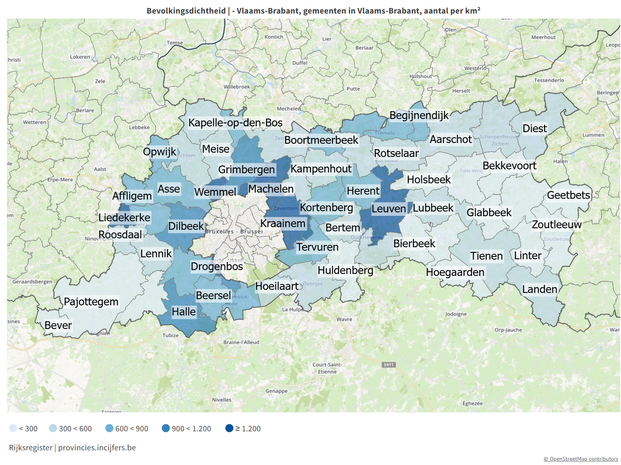
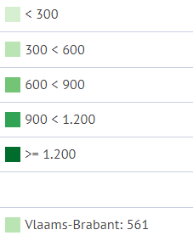
Demografie
Bevolkingsdichtheid gemeenten VL-B
Bron: provincies.incijfers.be

Slide 14
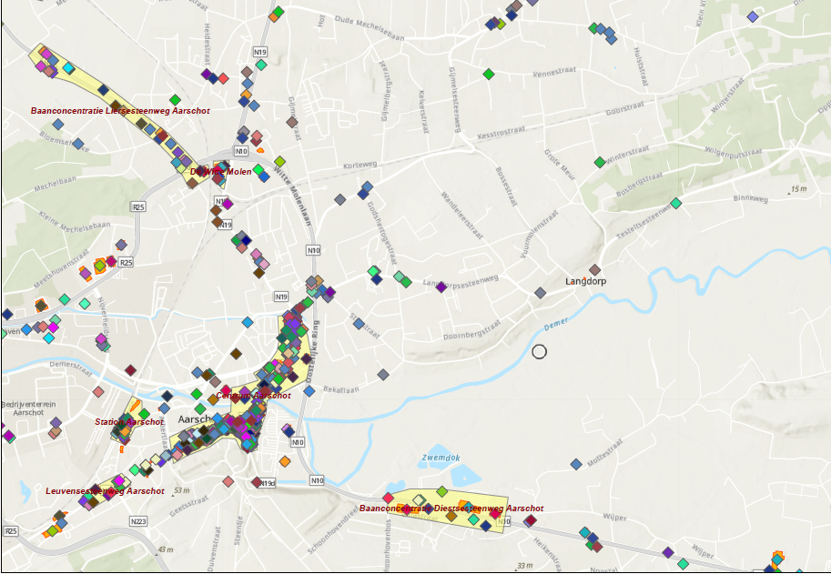
Handelskernen volgens Locatus

Slide 15
Demografische piramide Aarschot
Lichtblauw = man
Donkerblauw = vrouw

Slide 16
Leeftijd : Aarschot

Slide 17

Gezinssamenstelling

Slide 18
Nationaliteit

Slide 19
Nationaliteit

Slide 20
Welvaartsindex
Aarschot = 115

Slide 21
Werkzaamheidsgraad Aarschot

Slide 22
Woon Werk pendelverkeer

Slide 23
Arbeidsplaatsen

Slide 24
Arbeidsplaatsen

Slide 25
Handelspanden

Slide 26
Handelspanden naar invulling

Slide 27
Handelspanden naar invulling %

Slide 28
Hoofdbranche

Slide 29
Formule

Slide 30
Supermarkten

Slide 31
Supermarkten

Slide 32
Supermarkten

Slide 33
Horeca

Slide 34
Leegstand handelspanden

Slide 35
Leegstandsduur

Slide 36
Laatste invulling leegstaande panden

Slide 37
Koopstromen
De inkomende en uitgaande koopstromen van een gekozen gemeente, kunnen we op drie manieren voorstellen:
Koopbinding: geeft de bestedingen van de inwoners van een gemeente in de eigen gemeente.
Koopvlucht: geeft de bestedingen van de inwoners van een gemeente in een andere gemeente.
Koopattractie: geeft de bestedingen in de gemeente van de inwoners van alle andere gemeenten

Slide 38
Levensmiddelen
De koopbinding voor Aarschot voor levensmiddelen bedraagt 58,7% wat aldus een koopvlucht van 41,3% geeft.

Slide 39
Persoonlijke verzorging
De koopbinding voor Aarschot voor persoonlijke verzorging bedraagt 39,3% wat aldus een koopvlucht van 60,7% geeft.

Slide 40
Kleding en mode
De koopbinding voor Aarschot voor kleding en mode bedraagt 28,0% wat aldus een koopvlucht van 72,0% geeft

Slide 41
Toerisme

Slide 42
Toerisme

Slide 43
Enquête handelaars & consumenten

Slide 44
Resultaten
Enquête handelaars

Slide 45
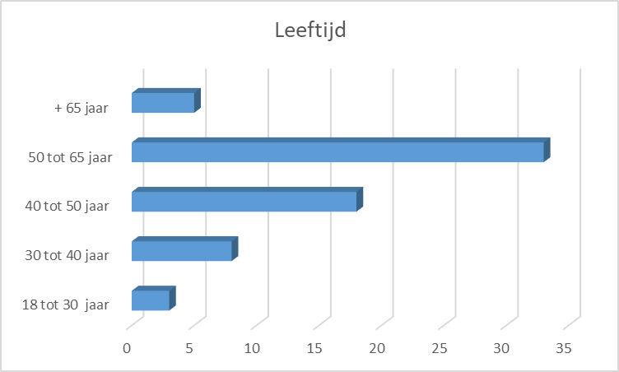
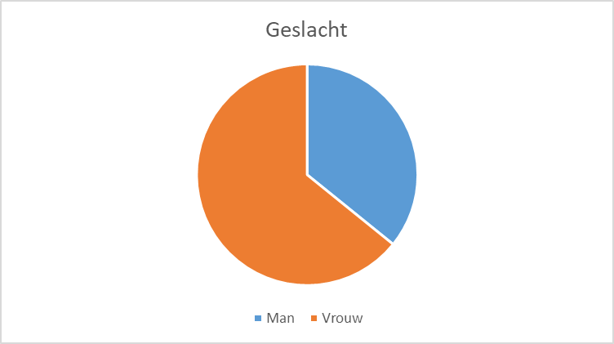
Informatie deelnemers
67 Deelnemers

Slide 46
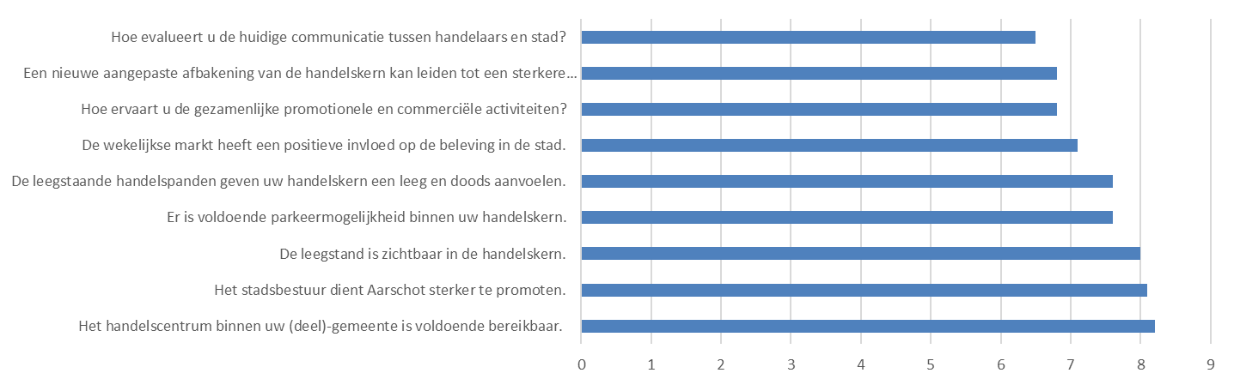
Scores op tien

Slide 47
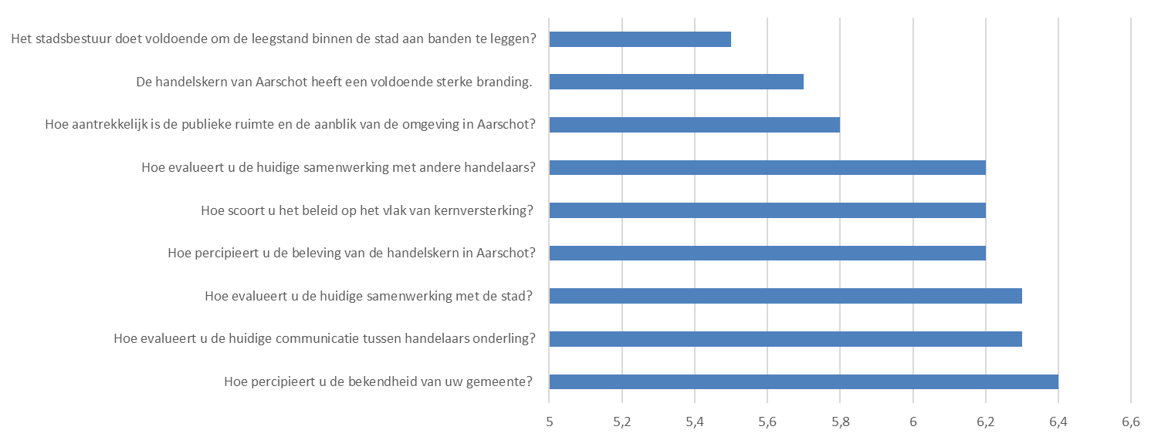

Slide 48
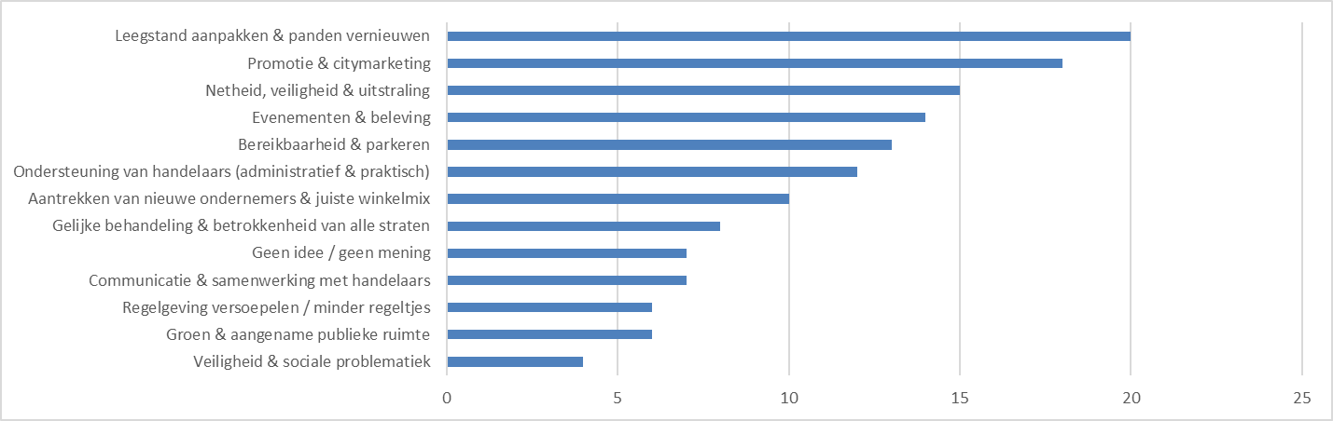
Wat verwacht je van de stad?

Slide 49
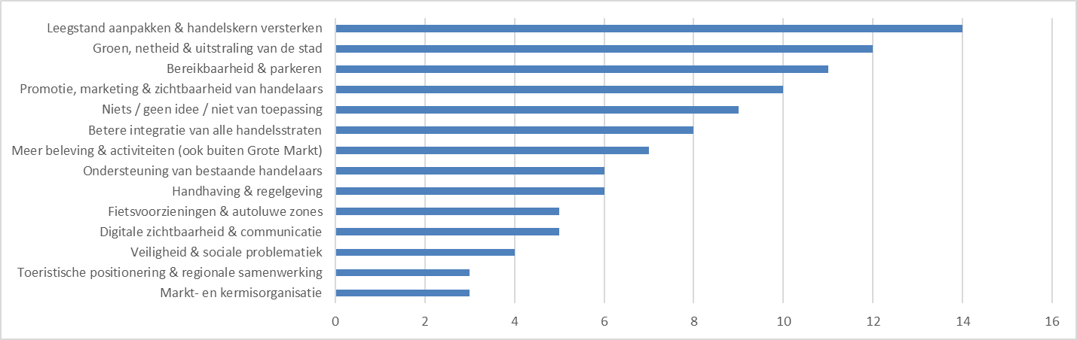
Jouw tip voor het beleid

Slide 50
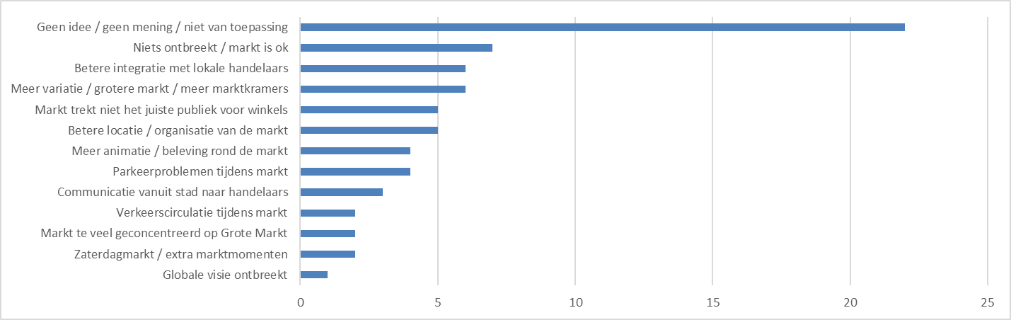
Jouw tip voor het beleid
De Markt

Slide 51
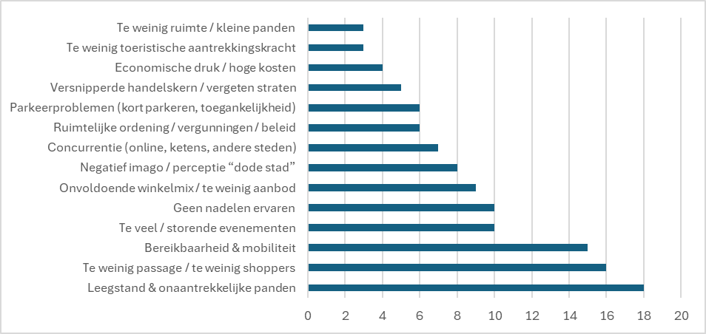
Nadelen voor de handelaars

Slide 52
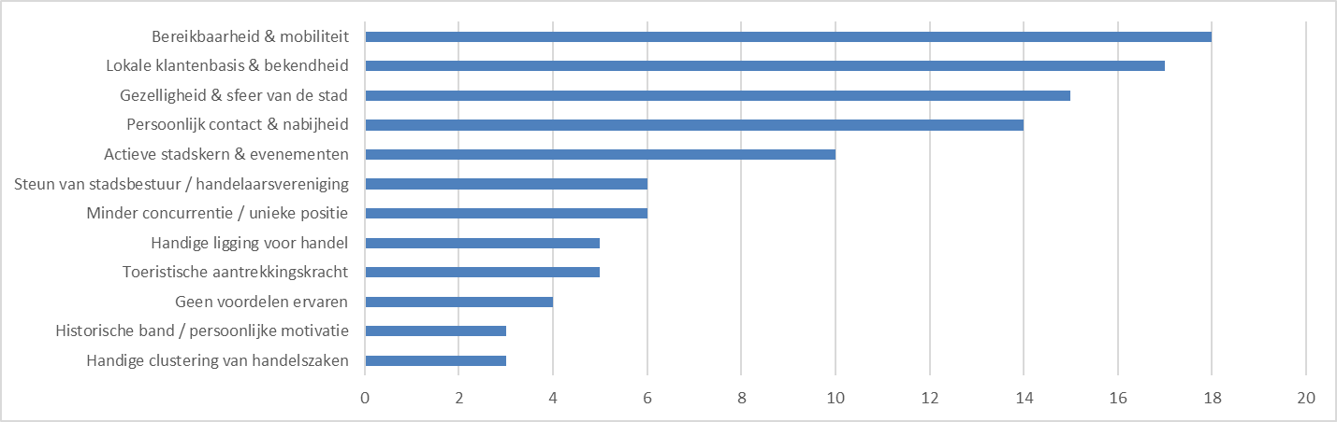
Voordelen voor handelaars

Slide 53
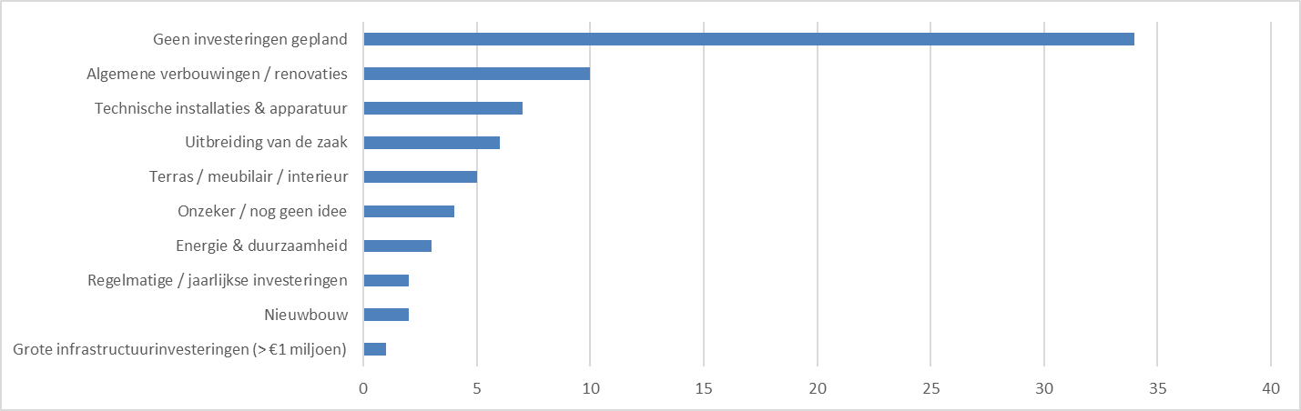
Welke investeringen plan jij <5j?

Slide 54
Wat is jouw toekomstperspectief?

Slide 55
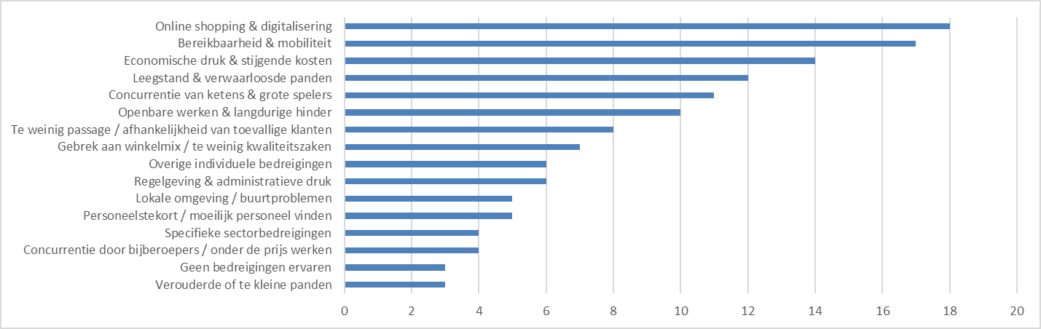
Grootste bedreigingen voor handelaars

Slide 56
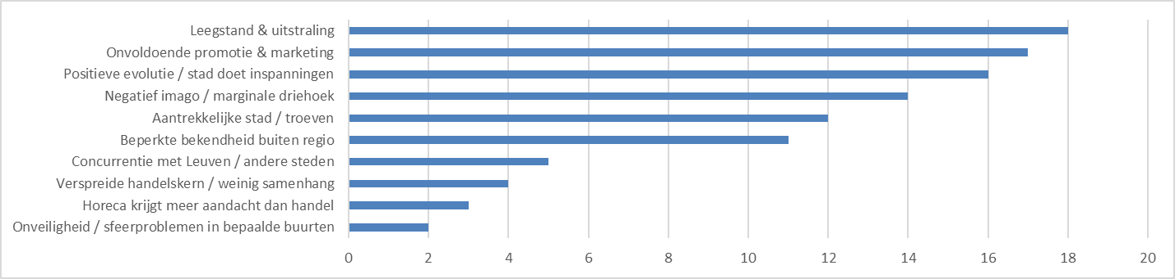
Wat typeert uw handelskern?

Slide 57
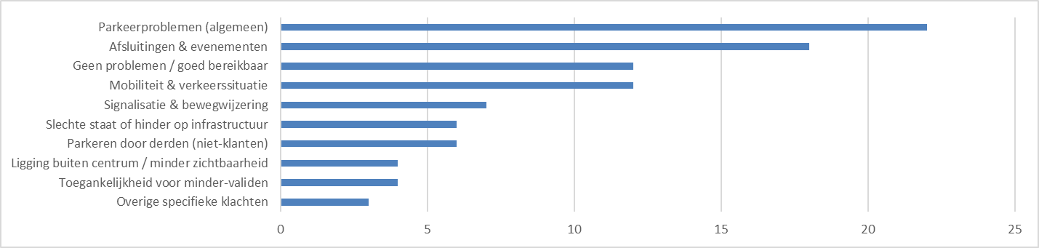
Mobiliteit - focus

Slide 58
Vormen van overlast
Samenvatting per categorie (aantal vermeldingen):
  Vuilnis: 38
  Vandalisme: 30
  Hangjongeren: 24
  Diefstal: 19
  Overlast door honden (hondenpoep / plassen tegen gevel): 5
  Dronken mensen / dronkaards: 1
  Geluidsoverlast: 1
  Ratten: 1
  Geen / niet echt problemen gemeld: 7

Slide 59
Resultaten
Inwoners

Slide 60
Informatie deelnemers
772 respondenten!

Slide 61
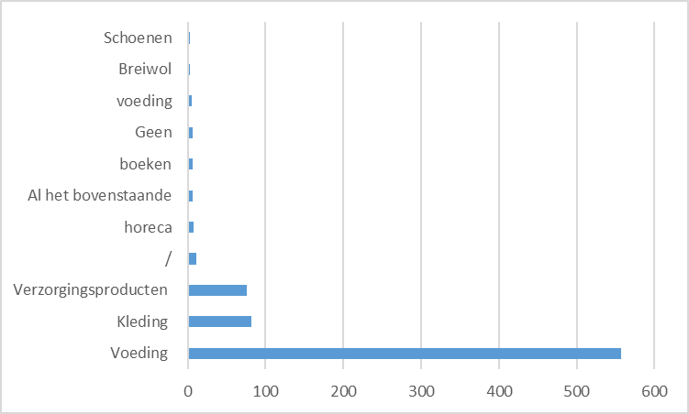
Wat koopt u binnen Aarschot?

Slide 62
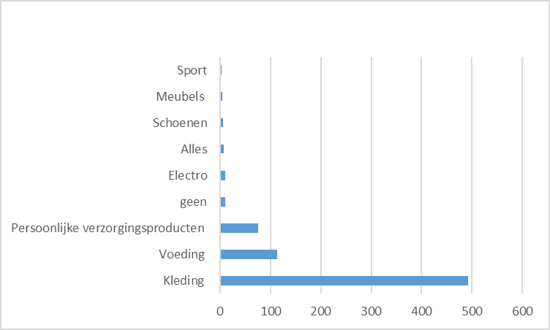
Wat koopt u in een andere gemeente?

Slide 63
Waar koopt u in een andere gemeente?
Stad/Gemeente | Aantal
Leuven | 374
Tielt-Winge | 187
Hasselt | 123
Diest | 91
Antwerpen | 83
Heist-op-den-Berg | 55
Scherpenheuvel-Zichem | 49
Herselt | 39
Brussel | 22
Olen | 17
Mechelen | 14

Slide 64
Waarom koopt u in een andere gemeente?
Categorie | Aantal vermeldingen
Beter aanbod (incl. meer/groter aanbod, meer winkels, ruim aanbod, etc.) | 420
Leukere gemeente / sfeer / beleving | 150
Parkeerbeleid / parking / gratis parkeren | 120
Werkgerelateerd (werk, school, passeer naar werk) | 95
Nabijheid / afstand / kortbij | 40
Specifieke winkels / producten (bepaalde winkel, supermarkt, merk, speciaalzaak, etc.) | 55
Overige redenen (prijs, gewoonte, uitstapje, veiligheid, mobiliteit, etc.) | ~35

Slide 65
Wat kan er beter qua evenementen?
Project / voorstel | Aantal vermeldingen
Meer evenementen in de handelskern (markten, festivals, shoppingdagen) | 48
Betere promotie en marketing van de winkels | 44
Gezamenlijke acties tussen handelaars | 39
Meer zichtbaarheid op sociale media | 36
Koopzondagen organiseren | 34
Straatanimatie en entertainment | 31
Handelskern website of online platform | 29
Cadeaubon voor lokale winkels | 27
Er is genoeg / huidige aanbod is al goed | 12

Slide 66
Scores op tien - inwoners

Slide 67
Vervoersstromen
Met de wagen | 578
Met de fiets | 402
Te voet | 311
Met het opbaar vervoer | 42
Met de step | 4
Scooter | 2

Slide 68
Informatie deelnemers
Hoe vaak gaat u naar de wekelijkse markt? | Aantal
Enkele keren per jaar | 411
1 keer per maand | 142
Nooit | 134
1 keer per week | 85

Slide 69
Open feedback - Wat loopt goed?
Vooral sterktes rond parkeren & mobiliteit
Gratis parking Demervallei = grote troef
Ruime parkeercapaciteit aan de rand
Centrale ligging parking
Fietsstraten positief onthaald
Cinema + parking trekt bezoekers

Slide 70
Open feedback - Grootste knelpunten
1. Parking Demervallei
Vaak vol bij markt/evenementen
Lijnen slecht zichtbaar
Te veel bewoners nemen plaatsen in
Blauwe zone te beperkend
2. Fietsparking
Te weinig stallingen
Geen veilige / bewaakte stalling
Geen ruimte voor bakfietsen/longtails
Station onveilig
3. Toegankelijkheid
Moeilijk voor rolstoelgebruikers
Kasseien & smalle doorgangen
Te weinig mindervalide plaatsen

Slide 71
Open feedback - Grootste knelpunten
4. Betalend parkeren
Station te duur
Boetes te snel
Gratis kwartier te kort
5. Verkeersveiligheid
Fietsstraten niet gerespecteerd
Gevaarlijke situaties (Action/McDo)
Te veel doorgaand verkeer

Slide 72
Vragen ?

